Slide 1
자료 구조와 Collection Framework

Slide 2
자료 구조와 Collection Framework
자료구조
다수의 데이터에 대한 효율적 관리와 검색 속도 향상을 위한 데이터 저장 구조
대부분의 언어에서 기본 자료구조를 만들어 제공하며, 자바 언어에서는 컬렉션 프레임워크를 제공한다.
자바 컬렉션 프레임워크(Collection Framework)
데이터 집합(자료구조)을 추상화하여 만든 정형화(표준화)된 틀
다양한 자료구조를 위한 인터페이스들과 인터페이스를 구현한 클래스들의 묶음
자바 표준 API에는 배열의 제약사항을 개선하여 다수의 데이터를 체계적이고 효율적으로 관리(저장, 검색, 수정, 삭제) 할 수 있도록 자료 구조를 표준화(정형화)시킨 인터페이스들과 클래스들의 묶음을 제공한다.
자바 개발자들은 각 자료 구조가 어떻게 이루어져 있는지 내부적인 구조를 정확히 모르더라도 데이터 저장 및 관리를 쉽게 할 수 있다.

Slide 3
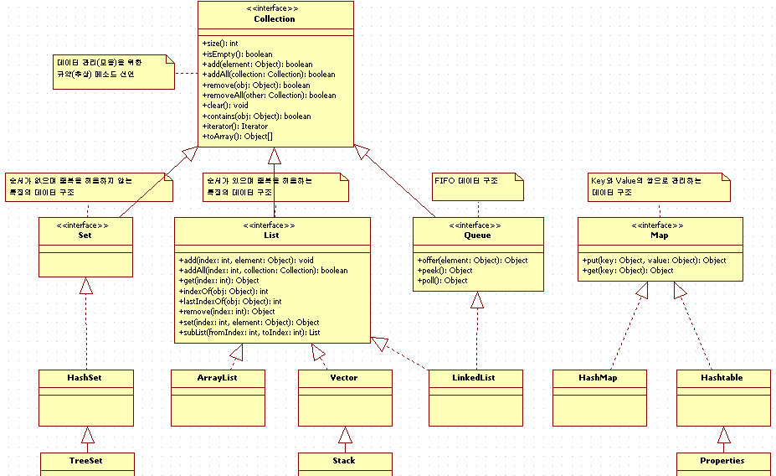
Collection Framework 핵심 인터페이스와 구조

Slide 4
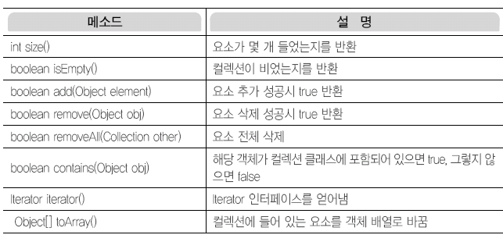
최상위 Collection 인터페이스의 주요 메서드
java.util.Collection
데이터의 효율적 관리를 위해 반드시 구현해야 하는 규약 메소드(저장, 검색, 수정, 삭제 등 : CRUD)를 추상 메소드로 선언한 최상의 인터페이스이다

Slide 5
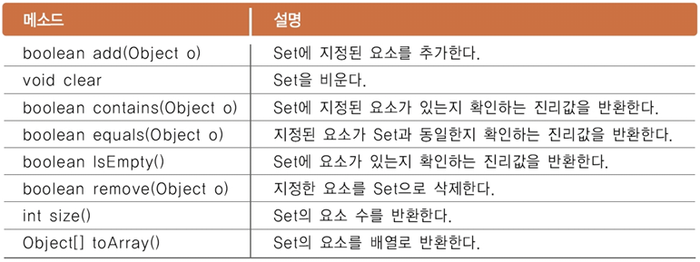
Set 인터페이스의 주요 메서드
java.util.Set extends Collection
데이터의 중복 저장 없이 데이터를 관리하기 위한 규약(인터페이스)이다.
순서와 관련 없이 데이터를 관리한다.
HashSet이 Set 인터페이스를 구현한 대표적인 클래스이다.

Slide 6
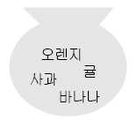
Set 인터페이스 사용 예제
HashSet set = null;
set = new HashSet( );
set.add("사과");
set.add(new Banana(“바나나"));
set.add(100);
set.add(new Integer(150));
set.add(Calendar.getInstance());
set.add("사과");

Slide 7
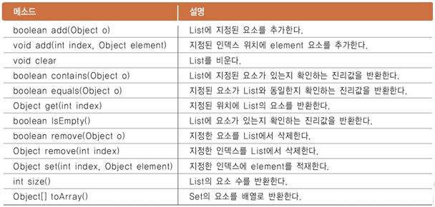
List 인터페이스의 주요 메서드
java.util.List extends Collection
순서를 통해 데이터를 관리하기 위한 규약(인터페이스)이다.
Set과 달리 요소가 순차적으로 관리되며, 중복을 허용하는 특징을 가진다.
ArrayList, Vector, LinkedList가 List 인터페이스를 구현한 대표적 클래스이다

Slide 8
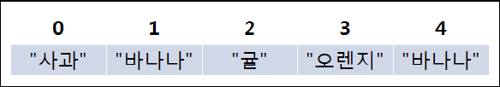
List 인터페이스 사용 예제
List list = null;
list = new ArrayList( );
list.add("사과");
list.add(new Banana(“바나나"));
list.add(100);
list.add(new Integer(150));
list.add(Calendar.getInstance());
list.add("사과");

Slide 9
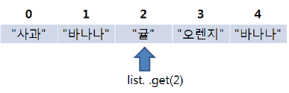
List 인터페이스의 get() 메서드
순서를 이용한 데이터 조회
String item = list.get(2);

Slide 10
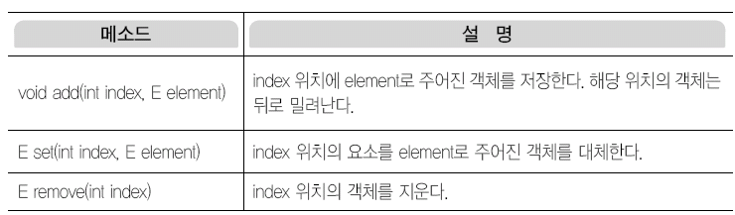
List에서 원소 추가, 변경, 삭제

Slide 11
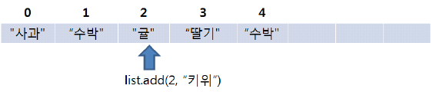

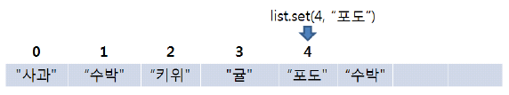

List에서 원소 추가, 변경, 삭제

Slide 12
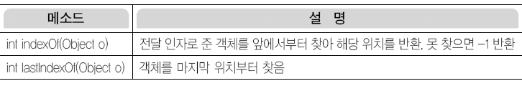
List에서 데이터 검색

Slide 13
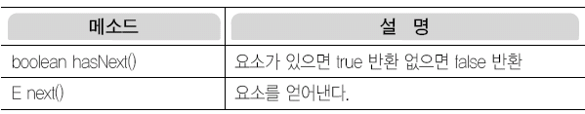
Iterator 인터페이스
java.util.Iterator
Collection에 의해 관리되는 데이터를 반복 검색하기 위한 인터페이스이다
Iterator elements = collection.iterator();
while(elements.hasNext()){
System.out.println(elements.next());
}

Slide 14
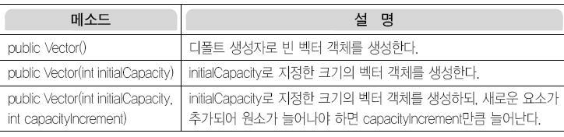
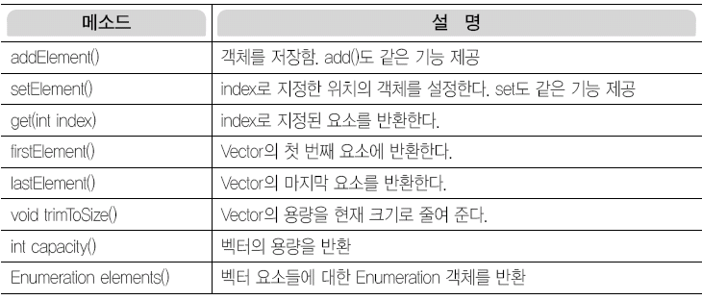
Vector 클래스
java.util.Vector implements List

Slide 15
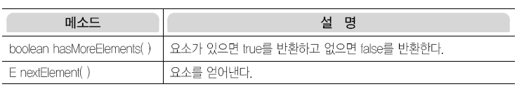
Enumeration 인터페이스
java.util.Enumeration
동기화 처리된 Collection에 의해 관리되는 데이터를 반복 검색하기 위한 인터페이스이다
Enumeration elements = vector.elements();
while(elements.hasMoreElements()){
System.out.println(elements.nextElement());
}

Slide 16
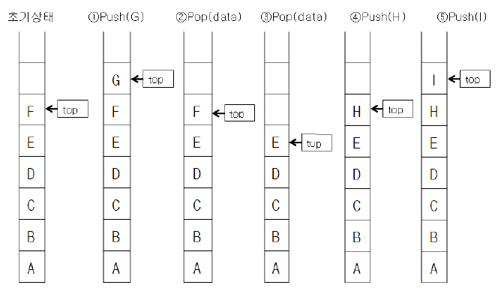
Stack 클래스
java.util.Stack extends Vector
LIFO(Last-In Fist-Out) 구조의 콜렉션 클래스

Slide 17
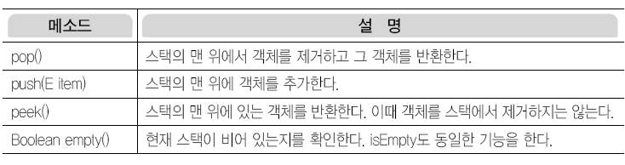
Stack 클래스의 주요 메서드

Slide 18
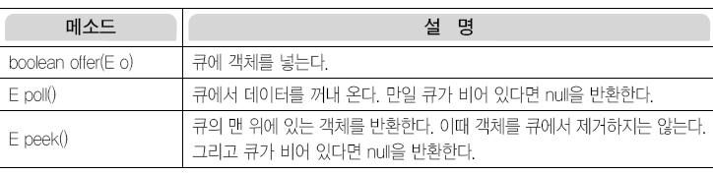
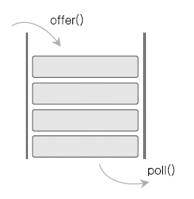
LinkedList 클래스
java.util.LinkedList implements List, Queue
Queue는 FIFO(First-In Fist-Out) 구조로 데이터를 관리하기 위한 인터페이스

Slide 19
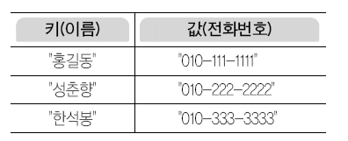
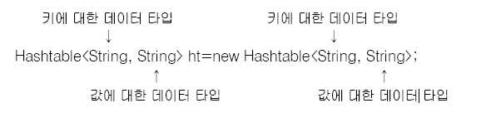
Map 인터페이스
java.util.Map
Map은 key(키)와 value(값)의 쌍으로 데이터를 관리하기 위한 인터페이스이다

Slide 20


HashMap 클래스
java.util.HashMap implements Map
ht.put("홍길동", "010-111-1111");
ht.put("성춘향", "010-222-2222");
ht.put("한석봉", "010-333-3333");
String phone=ht.get("성춘향");

Slide 21
Generic(제네릭) 소개 및 필요성
Collection 객체는 저장 시 원소를 Object 형으로 Up Casting해서 관리함으로 인하여 검색 시 Down Casting을 해야하는 번거로움이 발생할 수 있다
Vector vec = new Vector();
vec.add("Apple"); // 내부적으로 요소들을 Object형으로 관리
vec.add("Banana");
vec.add("Orange");
String temp; //toUpperCase() 메서드를 사용하기 위해서 String 선언
for(int i=0; i<vec.size(); i++){
temp = vec.get(i); //컴파일시 에러 발생
temp = (String)vec.get(i);//Object형을 String형으로 Down Casting
System.out.println(temp.toUpperCase());
}

Slide 22
Generic(제네릭) 타입을 사용한 경우
검색 시 Down Casting을 하지 않아도 된다
Vector<String> vec = new Vector<String>();
vec.add("Apple"); //String형만 저장할 수 있다
vec.add("Banana");
vec.add("Orange");
String temp;
for(int i=0; i<vec.size(); i++){
temp = vec.get(i);
System.out.println(temp.toUpperCase());
}

Slide 23
Generic(제네릭) 타입을 사용한 경우
Map에 제네릭 타입 사용
Hashtable<String, String> ht = new Hashtable<String, String>( );
// 해쉬 테이블에 String형의 키와 String형의 값 선언
ht.put("사과", "Apple");
ht.put("딸기", "StrawBerry");
ht.put("포도", "Grapes");
// 해쉬 테이블의 값을 키를 이용하여 검색
String Val = ht.get("포도");
if(Val != null) {
System.out.println("포도-> " + Val);
}
Enumeration<String> Enum = ht.keys();
while(Enum.hasMoreElements()){
String key = Enum.nextElement();
String value = ht.get(key);
System.out.println(key + " : "+ value);
}

Slide 24
Object를 이용한 Generic 클래스 정의
public class GenericClass {
private Object member;
public void setValue(Object member){
this.member = member;
}
public Object getValue( ){
return member;
}
}
public class GenericExam{
public static void main(String[] args) {
GenericClass obj = new GenericClass();
obj.setValue(3);
System.out.println(“검색 값은->" + obj.getValue( ));
obj.setValue(3.4);
System.out.println(“검색 값은->" + obj.getValue( ));
obj.setValue(“Apple");
System.out.println(“검색 값은->" + obj.getValue( ));
// Down Casting을 해야 하는 번거로움이 발생
String value = (String)obj.getValue();
System.out.println(value.toUpperCase());
}
}

Slide 25
Generic 타입을 이용한 Generic 클래스 정의
[접근제한자] [기타제한자] class 클래스명<T> [extends 상위_클래스] [implements 인터페이스]{
}
public class GenericClass<T> {
private T member;
public GenericClass(T member){
this.member = member;
}
public void setMember(T member){
this.member = member;
}
public T getMember(){
return member;
}
public static void main(String[] args) {
// Generic 클래스 사용
GenericClass<String> generic = new GenericClass<String>("김기정”);
generic.setMember(“김기정”);
String member = generic.getMember());
System.out.println(member);
}
}

Slide 26
Generic 타입과 와일드카드(?)
public class CollectionsExam {
public static void main(String[] args) {
Vector<String> list = new Vector<String>();
list.add("Apple");
list.add("Banana");
list.add("Orange");
Vector<? extends Object> objList;
objList = list;
for(Object obj : objList) {
System.out.println(obj);
String temp=(String)obj; // Down Casting 필요
System.out.println(temp.toUpperCase());
}
}
}

